Slide 1
SOUTENANCE DU PROJET 6 – DATA SCIENTIST Classifier automatiquement des biens de consommation Henrique DA COSTA - Openclassrooms – Août 2021

Slide 2
sOMMAIRE
1. Contexte et objectifs de la mission
2. Plan général de l’intervention et méthodologie déployée
3. Analyse et traitement des données textuelles
4. Utilisation des modules NLP et classification de la librairie Pycaret – Données textuelles
5. Analyse et traitement des images
6. Transfer learning appliqué aux images
7. Analyse et traitement de l’ensemble des données textuelles et visuelles
8. Conclusion de l’analyse et du traitement de l’ensemble des données

Slide 3
1. Contexte et objectifs de la mission

Slide 4
1. Contexte et objectifs de la mission
CONTEXTE
L’entreprise "Place de marché” souhaite lancer une marketplace e-commerce.
Des vendeurs proposent des articles à des acheteurs en postant une photo et une description.
Attribution de la catégorie d'un article effectuée manuellement par les vendeurs => peu fiable. De plus, le volume des articles est pour l’instant très petit.
Rendre l’expérience utilisateur des vendeurs et des acheteurs la plus fluide possible => nécessaire d'automatiser cette tâche.
MISSION
Réaliser une première étude de faisabilité d'un moteur de classification d'articles basé sur une image et une description pour l'automatisation de l'attribution de la catégorie de l'article.
Analysez le jeu de données en réalisant un prétraitement des images et des descriptions des produits, une réduction de dimension, puis un clustering (présentés sous la forme d’une représentation en deux dimensions qui illustrera le fait que les caractéristiques extraites permettent de regrouper des produits de même catégorie.)

Slide 5
2. Plan général de l’intervention et méthodologie déployée

Slide 6
2. Plan général - méthodologie
Jeu de données : 1 dossier contenant 1050 images non annotées et un dataframe contenant différentes informations dont : la référence de l’image dans le dossier Images, la catégorie d’appartenance du produit ainsi qu’une description détaillée.
3 grandes étapes :
Analyse et traitement des données textuelles.
Analyse et traitement des images.
Reprise des travaux issues des 2 premières étapes, consolidation des données et jugement porté sur la faisabilité d’une classification portant à la fois sur la description du produit et de son image.
Principaux outils et algorithmes déployés :
TF-IDF => Term Frequency – Inverse Document Frequency.
Modélisation de sujets avec des méthodes non supervisées : LDA (Latent Dirichlet Allocation) et NMF (Negative Matrix Factorisation).
Module NLP et classification de la librairie Pycaret.
Algorithme SIFT (Scale-invariant feature transform) => détection des features images.
Transfer Learning basé sur l’architecture VGG-16 entraîné sur Imagenet.
Réductions de dimension PCA et t-SNE.

Slide 7
3. Analyse et traitement des données textuelles

Slide 8
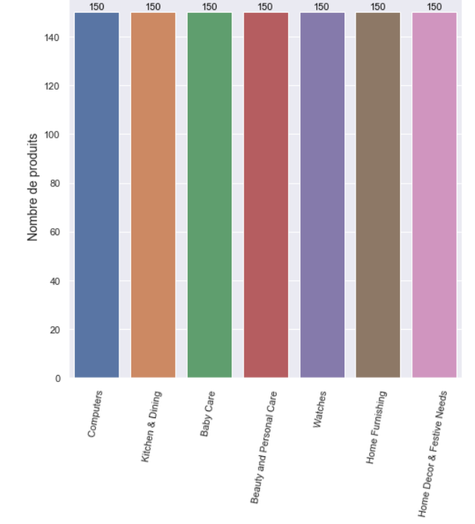
3. Analyse et traitement des données textuelles
Extraction des catégories principales de produits (7) et des sous-familles de produits (63) => colonne ‘product_category_tree’ du dataframe. => Travail en première analyse sur les 7 catégories principales de produits pour notre étude de faisabilité

Slide 9


3. Analyse et traitement des données textuelles
Traitements apportés à la colonne ‘description’ du jeu de données :
Avant nettoyage :
Nettoyage du texte :
Suppression des stopwords, ponctuations, majuscules, chiffres,
Lemmatisation du texte.
Après nettoyage :
20 mots les + courants :
20 mots les – courants :

Slide 10
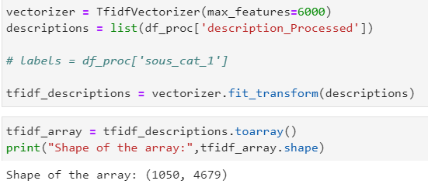
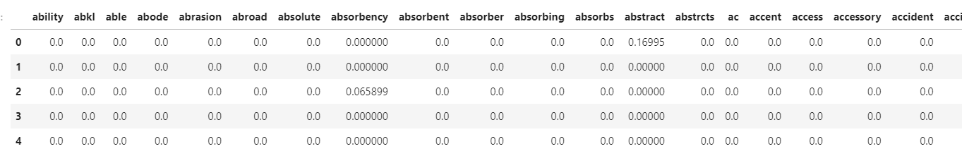

3. Analyse et traitement des données textuelles
Construction des vecteurs TF – IDF :

Slide 11
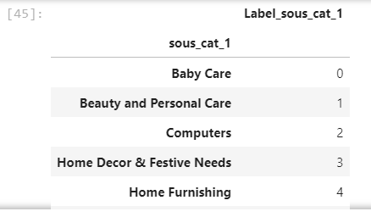
3. Analyse et traitement des données textuelles
Représentation visuelle t-SNE et Isomap des clusters à partir de la matrice TF – IDF et Indice de similarité avec les 7 catégories principales de produits décrites manuellement :
Encodage de la variable Sous catégorie de produits :

Slide 12
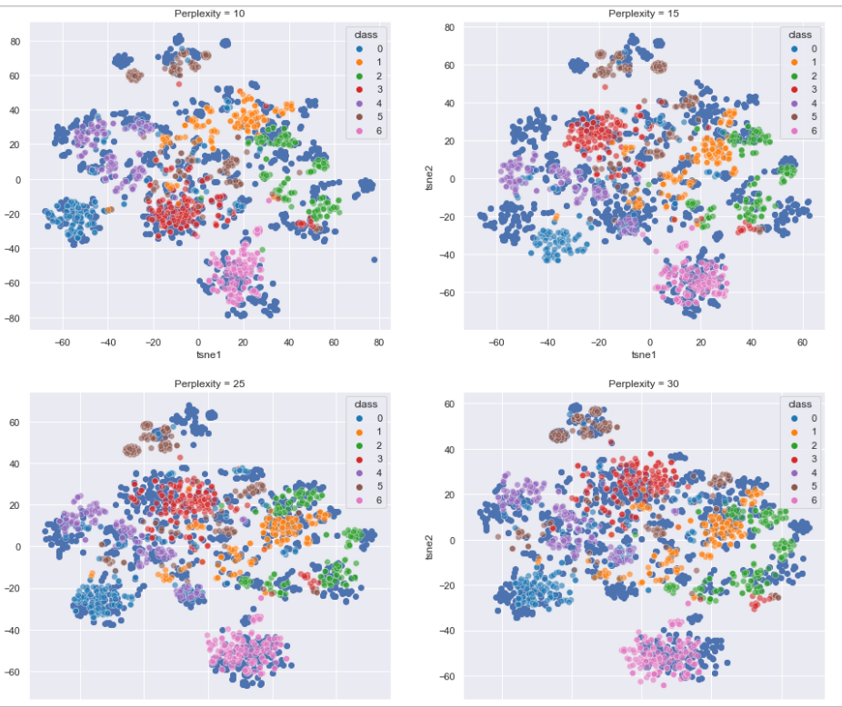

3. Analyse et traitement des données textuelles
Réduction t-SNE

Slide 13
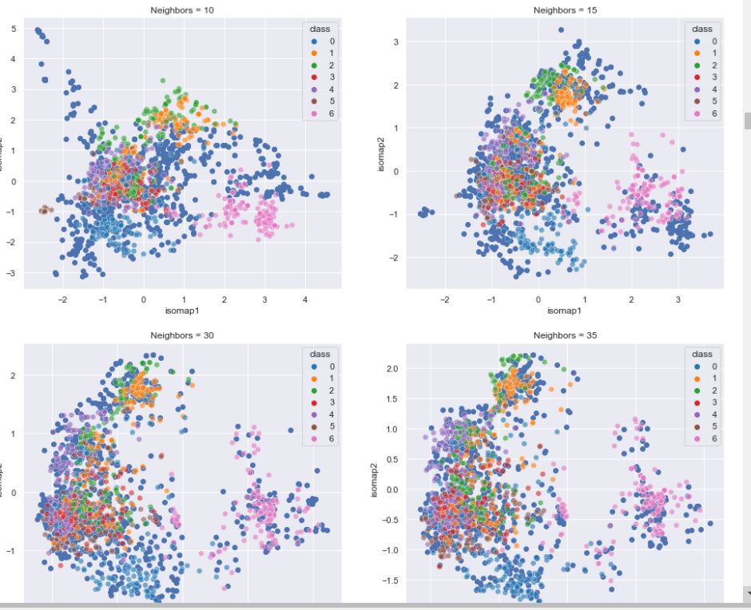

3. Analyse et traitement des données textuelles
Réduction Isomap

Slide 14
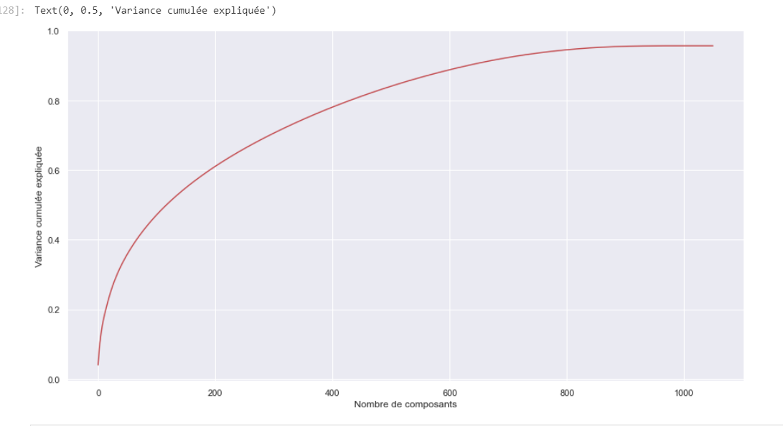
3. Analyse et traitement des données textuelles
Une présentation visuelle PCA à 2 dimensions représente peu d’intérêt dans le cas présent.

Slide 15
4. Utilisation des modules NLP et classification de la librairie Pycaret – Données textuelles

Slide 16
4. Pycaret – nlp et classification
Nous utiliserons la bibliothèque Pycaret.
PyCaret est une bibliothèque d'apprentissage automatique open source en Python qui automatise les flux de travail d'apprentissage automatique. Il s'agit d'un outil d'apprentissage automatique et de gestion de modèles de bout en bout qui accélère le cycle d'expérimentation de manière exponentielle et le rend plus productif.
En comparaison avec les autres bibliothèques d'apprentissage automatique open source, PyCaret est une bibliothèque alternative qui peut être utilisée pour remplacer des centaines de lignes de code par quelques mots seulement. Cela rend les expériences exponentiellement rapides et efficaces.
PyCaret est essentiellement un wrapper Python autour de plusieurs bibliothèques et frameworks d'apprentissage automatique tels que scikit-learn, XGBoost, LightGBM, CatBoost, spaCy, Optuna, Hyperopt, Ray et bien d'autres.

Slide 17
4. Pycaret – nlp et classification
Le module NLP de Pycaret effectue automatiquement toutes les opérations de pré-traitement NLP (Suppression des stopwords, ponctuations, majuscules. Lemmatisation du texte, ,,,).
Nous avons modélisé des sujets avec les méthodes non supervisées intégrées dans le module NLP de Pycaret, LDA (Latent Dirichlet Allocation) et NMF (Negative Matrix Factorisation).
Modélisation LDA effectuée sur 4 et 7 sujets,
Modélisation NMF effectuée sur 5 et 7 sujets,
Meilleur résultat obtenu avec la modélisation NMF sur 7 sujets (topics).
Nous avons ensuite mesuré les performances du modèle avec le module Classification de Pycaret en utilisant les métriques Accuracy et AUC.

Slide 18
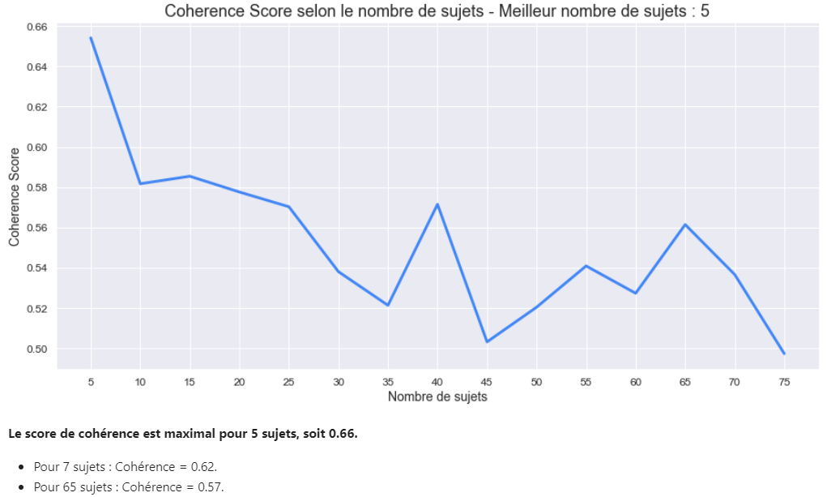
4. Pycaret – nlp et classification
Mesure de cohérence intrinsèque du modèle NMF et évaluation du nombre de sujets optimal :
Les mesures de cohérence de sujet évaluent un seul sujet en mesurant le degré de similitude sémantique entre les mots à score élevé dans le sujet. Ces mesures permettent de distinguer les sujets qui sont des sujets sémantiquement interprétables et les sujets qui sont des artefacts d'inférence statistique.
Utilisation de la bibliothèque Gensim NMF pour obtenir le meilleur nombre de sujets via le score de cohérence.

Slide 19
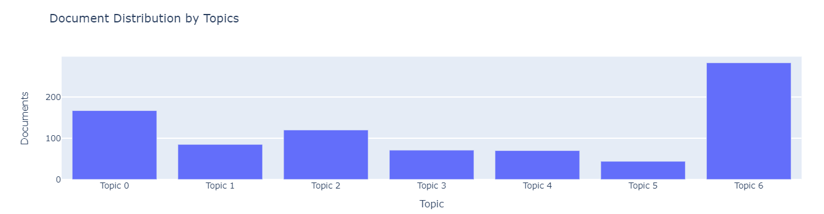
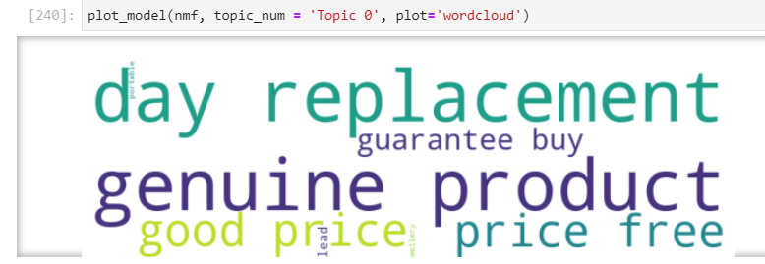
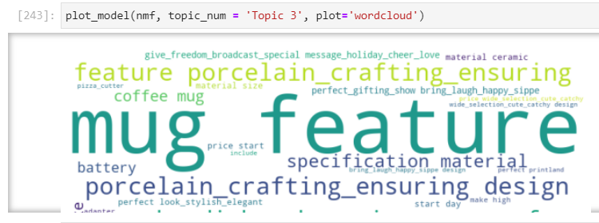
4. Pycaret – nlp et classification
Au final, la modélisation NMF avec 7 topics s’avère plus pertinente qu’avec 5 topics.

Slide 20
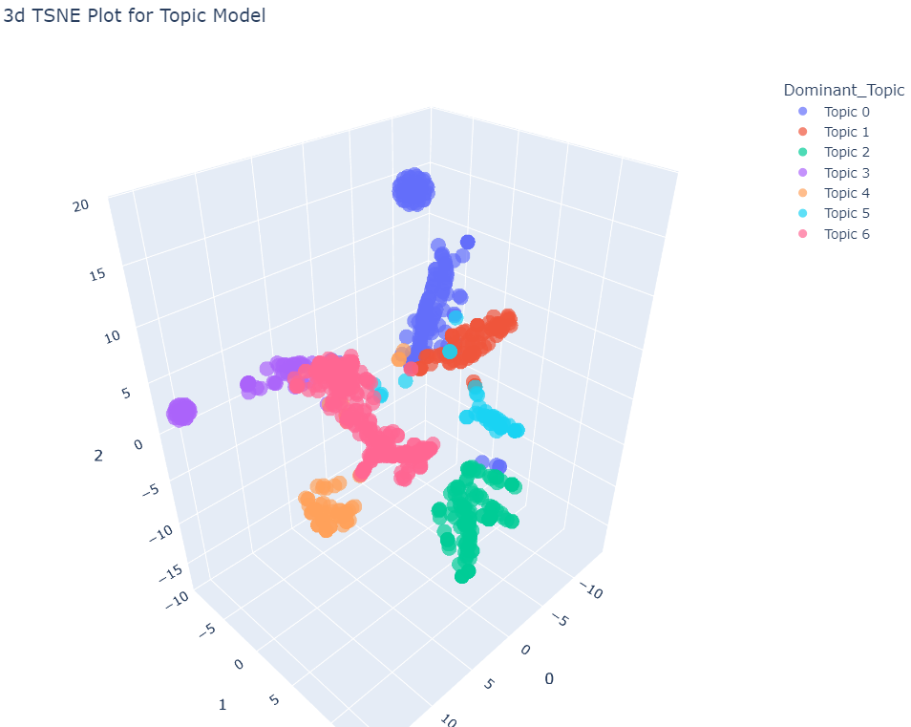
4. Pycaret – nlp et classification

Slide 21
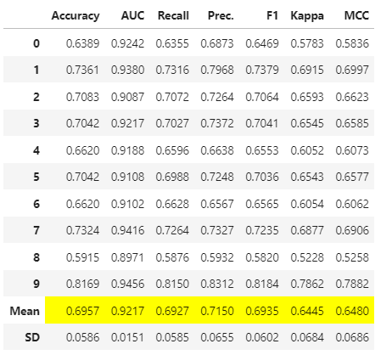
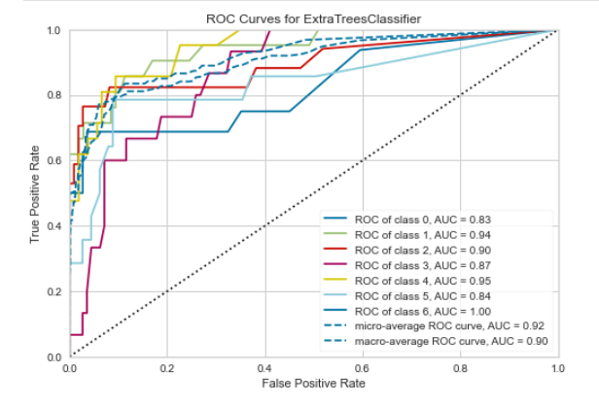
4. Pycaret – nlp et classification
Performances du modèle NMF avec 7 classes correspondant aux 7 catégories de produits

Slide 22
5. Analyse et traitement des images

Slide 23
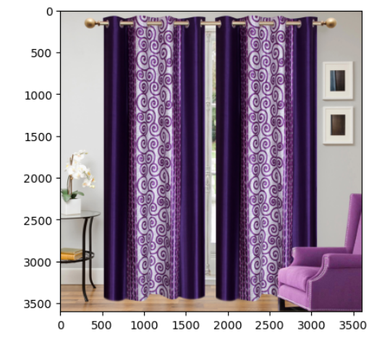
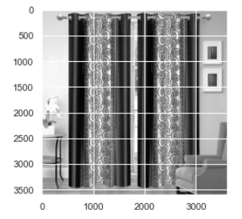
5. Pretraitements des images basees sur la modification d’histogrammes
Pour mémoire, l’histogramme d'une image numérique est une courbe statistique représentant la répartition de ses pixels selon leur intensité.
Conversion de l’image en nuances de gris : la luminosité d'un point fournit l'essentiel de l'information utile à propos de l'image, et la couleur n'apporte pas grand chose de plus.
Égalisation d’histogrammes : réajuster le contraste d'une image.
Élimination du bruit : application d’un filtre médian, dont le principe est proche du filtre moyenneur : la valeur de chaque pixel est remplacée par la médiane (et non la moyenne) de son voisinage.
Avant traitement
Après traitement

Slide 24
5. Création des descripteurs de chaque image
Utilisation de l’algorithme SIFT (Scale-invariant feature transform). => Cette méthode permet d'extraire des features (ou points d'intérêt) de l'image et de calculer leurs descripteurs. Un descripteur est un vecteur qui décrit le voisinage de la feature à laquelle il est associé. Il est utilisé pour repérer les paires de features qui se ressemblent le plus dans deux images.
Création des clusters de descripteurs SIFT (utilisation de MiniBatchKMeans) : A titre de règle pratique, le nombre de clusters de descripteurs est fixé à la racine carré du nombre de descripteurs.
IL sera ici fait essais, avec 528 438 descripteurs (727 clusters de descripteurs) et 900 118 descripteurs (949 clusters de descripteurs).
Les meilleurs résultats seront obtenus avec 949 clusters de descripteurs.
Création des features des images :
Création d’un histogramme : Pour chaque image, on crée un histogramme qui indique la fréquence d'apparition de chaque visual word (centre des clusters) dans l'image. => Comptage pour chaque numéro de cluster du nombre de descripteurs de l'image.
On obtient un dataframe : 1050 lignes (images) et 949 colonnes (features) que l’on convertit ensuite en Array numpy.

Slide 25
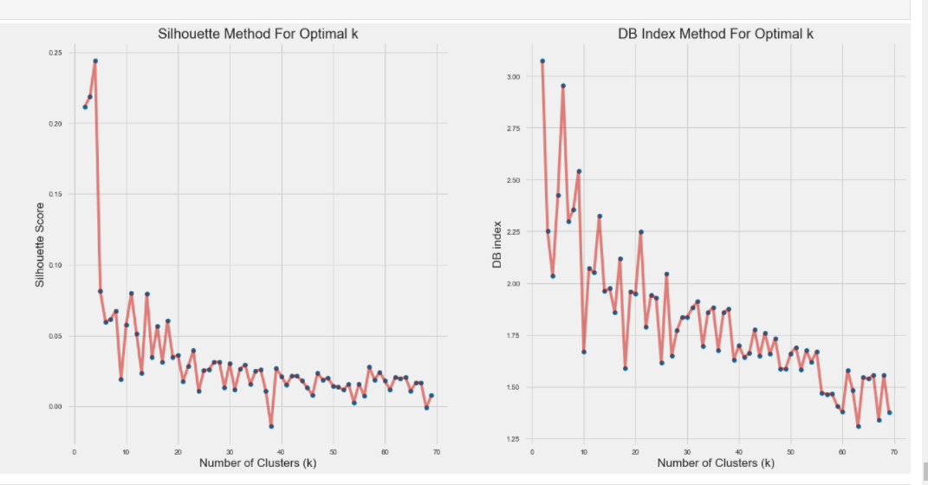
5. Nombre optimal de classes (categories de produits)
Déterminé à partir des 949 descripteurs.
Le meilleur résultat étant obtenu pour 6 classes (Silhouette k-means de 0,32).

Slide 26
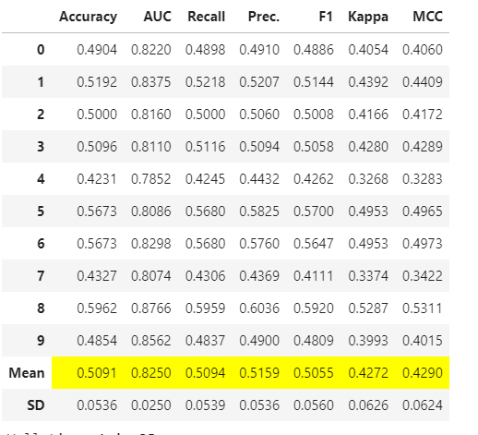
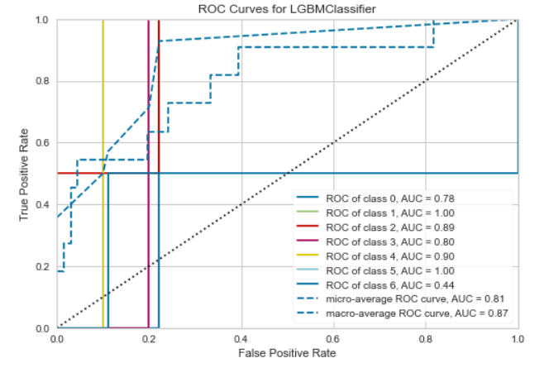
5. Utilisation du module classification de pycaret
Entrée du module = Dataframe des 949 descripteurs – Cible = 7 catégories de produits encodés.

Slide 27
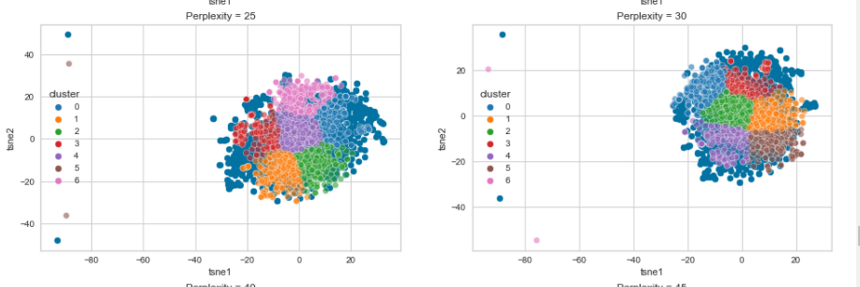
5. Représentation t-sne des 7 clusters
L’indice ARI comparant les similarités entre les clusters kmeans et les vrais classes correspondant aux 7 catégories de produits demeure cependant très faible (0,06).

Slide 28
6. Transfer learning appliqué aux images

Slide 29
6. Transfer learning appliqué aux images
Le Transfer Learning permet de faire du Deep Learning en utilisant les connaissances acquises par un réseau de neurones convolutif lors de la résolution d'un problème afin d'en résoudre un autre plus ou moins similaire. On réalise ainsi un transfert de connaissances, d'où le nom.
On s’appuiera ici sur l’architecture de VGG-16 => version du réseau de neurones convolutif appelé VGG-Net.
VGG-16 est constitué de plusieurs couches, dont 13 couches de convolution et 3 fully-connected. Il doit donc apprendre les poids de 16 couches.
En sortie des couches de convolution et pooling, nous avons 3 couches de neurones Fully-Connected. Les deux premières sont composées de 4096 neurones et la dernière de 1000 neurones avec une fonction d’activation softmax pour déterminer la classe de l’image.
VGG a été entraîné sur ImageNet (base de données de plus de 14 millions d’images labellisées réparties dans plus de 1000 classes.

Slide 30
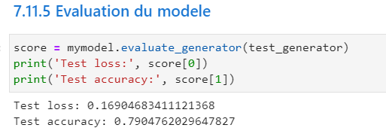
6. Transfer learning appliqué aux images
Préparation des données : création de 2 dossiers d’entraînement et de test contenant chacun 7 répertoires d’images correspondant aux 7 catégories de produits identifiés manuellement.
Data augmentation avec Tensorflor => décliner une image en faisant des décalages, rotations, zooms afin de la dupliquer en plusieurs exemplaires.
Création d’un modèle à partir de VGG16 en utilisant les poids Imagenet.
Ajout d’une nouvelle couche Dense à la fin (on pourrait en ajouter d’autres d’ailleurs), c’est cette couche qui fera le choix de tel ou tel objet. => Fixation du nombre de classes en sortie = 7. Activation Softmax.
Entraînement du modèle en fixant 30 epochs (itérations).
Pour mémoire, l’Accuracy avec Pycaret entraîné sur le jeu des 949 descripteurs SIFT ressortait à 0,51. => On obtient donc, selon cette métrique un gain de performance significatif.

Slide 31
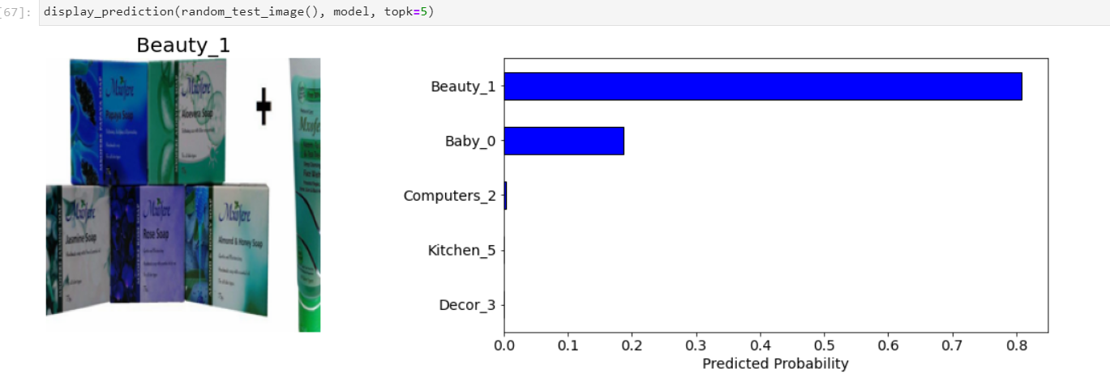
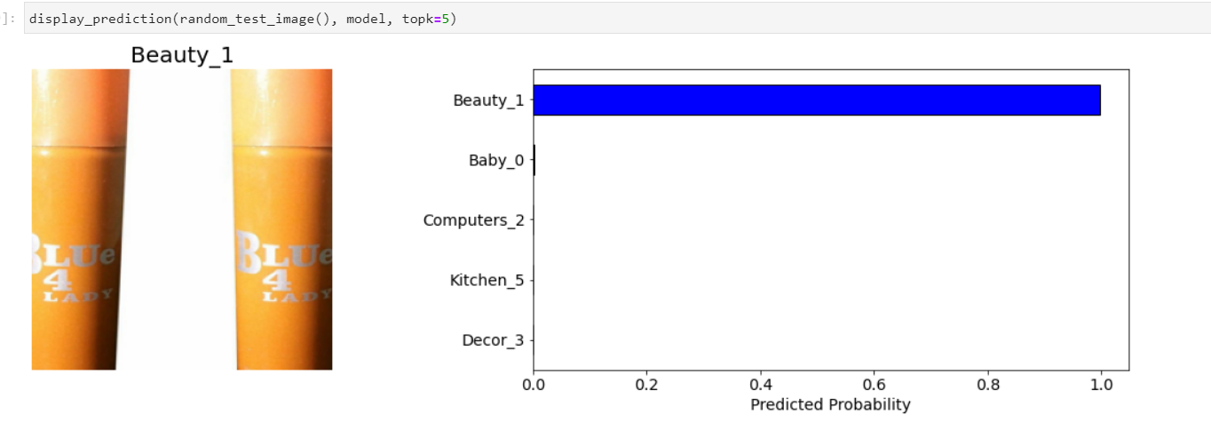
6. Transfer learning appliqué aux images
En améliorant notre modèle, notamment en augmentant le nombre de couches et en scindant notre jeu d’images en 3 parties : entraînement, validation et test, nous sommes en mesure d’améliorer encore le niveau de performance. => Accuracy s’établissant à 0,87.

Slide 32
7. Analyse et traitement de l’ensemble des données textuelles et visuelles

Slide 33
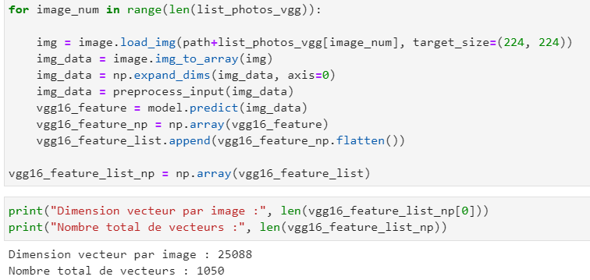
7. Préparation des données de travail
Nous avons constitué 2 jeux de données :
Le premier : concaténation des features TF-IDF (texte) et des features SIFT (images).
Le second : concaténation des features TF-IDF (texte) et des feautures VGG-16 (images).
Extraction des features VGG-16 :
Keras fournit un ensemble de modèles d'apprentissage en profondeur qui sont disponibles avec des poids pré-entraînés sur l' ensemble de données ImageNet.
Import du modèle VGG16 et du module Image.
Modèle VGG16 chargé avec les poids pré-entraînés pour l'ensemble de données imagenet.
Include_top : False => les couches denses finales sont exclues lors du chargement du modèle car considérées comme constituant la partie Classification du modèle alors que les couches en amont constituent la partie Extraction des features du modèle.
Les meilleures performances seront obtenues avec le premier jeu de données (TF-IDF + SFIT).

Slide 34
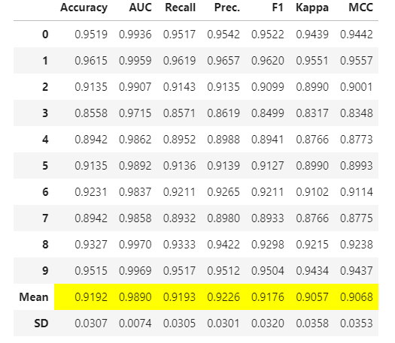
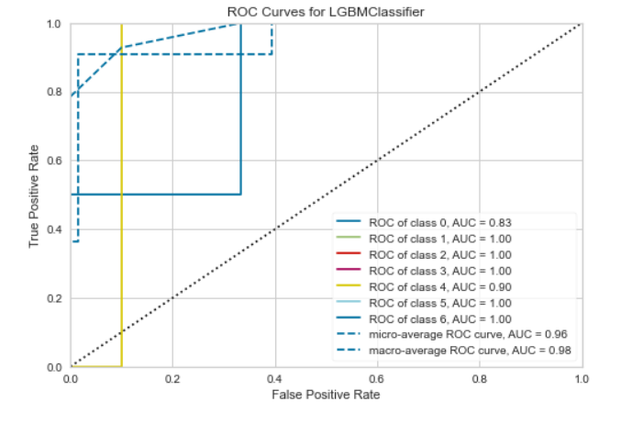
7. Entraînement du jeu tf-idf + sift sur pycaret classification
Les résultats appréhendés selon les métriques de l’Accuracy et de l’AUC sont très satisfaisants et meilleurs que ceux obtenus sur chacun des jeux ‘Texte’ et ‘Image’ analysés séparément.

Slide 35
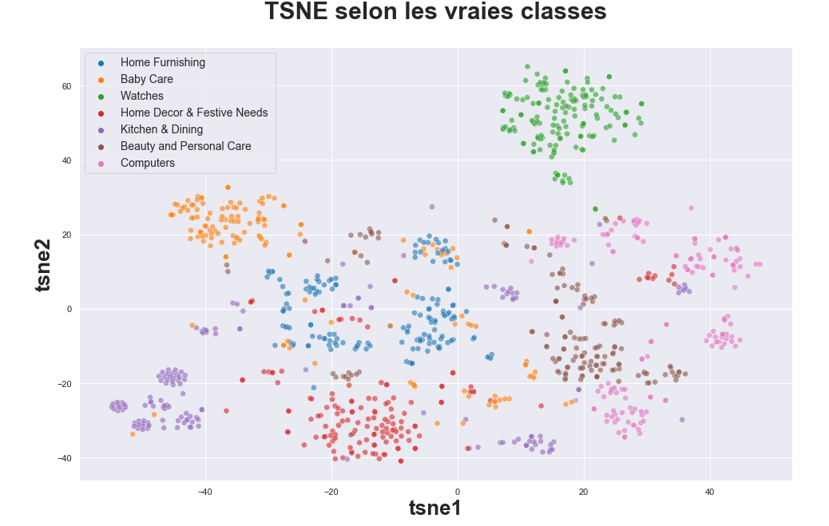
7. Réduction t-sne avec 7 clusters kmeans versus 7 classes de produits

Slide 36
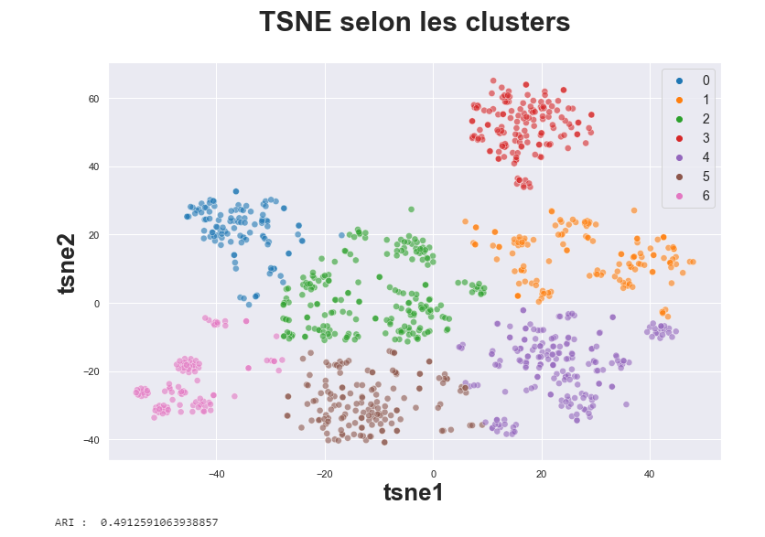
7. Réduction t-sne avec 7 clusters kmeans versus 7 classes de produits
L’indice ARI, sans être exceptionnel, est le meilleur obtenu parmi les différentes configurations entraînées.

Slide 37
8. Conclusion de l’analyse et du traitement de l’ensemble des données

Slide 38
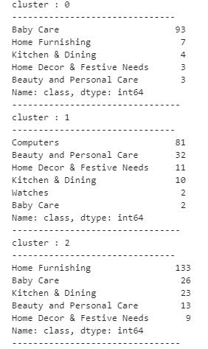
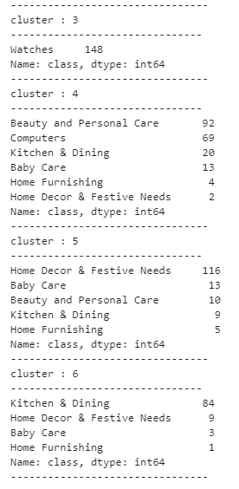
8. Corrélation clusters kmeans / vraies classes
Pour mémoire :
Accuracy = 0,9192
AUC = 0,98
ARI = 0,4912
Nous constatons que les clusters 0, 2, 3, 5 et 6 discriminent relativement bien les classes de produits identifiées manuellement.
Les clusters 1 et 4 sont quant à eux insuffisamment discriminants.
Nous pouvons néanmoins conclure positivement quant à la faisabilité d’une classification en poursuivant une analyse plus fine.

Slide 39
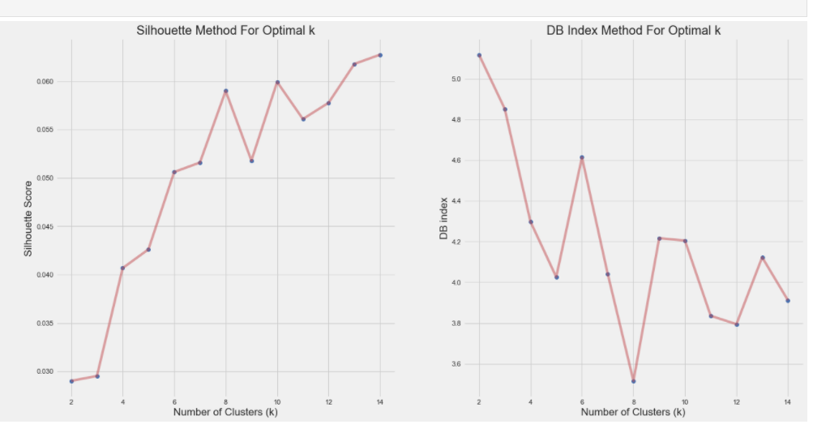
8. Nombre optimal de classes de produits
8, 10, 13, 14 selon le score Silhouette – 3 et 6 selon le DB Index.

Slide 40
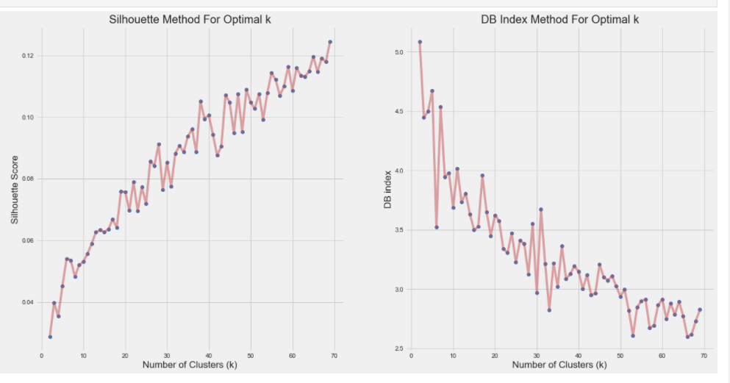
8. Nombre optimal de classes de produits
Le score Silhouette croît avec le nombre de classes avec des creux et des pics => Pour 63 classes correspondant au nombre de sous catégories de produits identifiés manuellement => Pic.
Inversement, le DB Index diminue avec le nombre de classes, le nombre optimal se situant à 3 et 6.

Slide 41
MERCI
Avez-vous des questions ?

